Slide 1
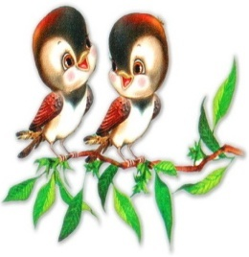
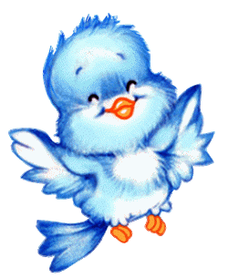
Экологическая газета
для родителей
Прикоснись к природе сердцем
Номер 4

Slide 2
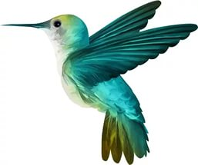
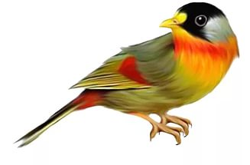
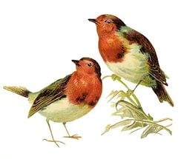
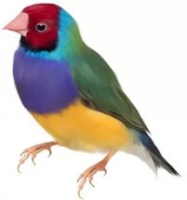
1 страница « Это интересно»
1 апреля - День птиц.
Кто такие птицы
Птицы развились из чешуеобразных рептилий, живших примерно 180 млн. лет тому назад. Миллионы лет назад чешуя превратилась в перья, а передние ноги стали крыльями.
Большинство птиц – хорошие летуны. Некоторые из них могут пролетать тысячи километров. Однако есть и нелетающие птицы: страус, пингвины.
Все птицы откладывают яйца. Большинство из них – заботливые родители, которым приходится тратить много сил, чтобы высидеть яйца и вырастить птенцов. Но есть и такие птицы, которые откладывают яйца в гнезда приёмных родителей, чтобы те воспитывали подкидышей. Большинство птиц строят гнёзда, но некоторые виды просто откладывают яйца в теплом месте, а затем оставляют их.
Большинство птиц - дикие, однако некоторых человек приручил и вывел на их основе породы домашних птиц. Среди них – куры, голуби, канарейки.
Но человек научился использовать и такие виды птиц, которые живут в природе. Так, например, очень вкусны перепелиные яйца. Еще в глубокой древности человек научился приучать хищных птиц , чтобы использовать их во время охоты.

Slide 3
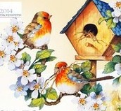
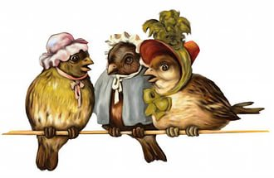
Сегодня в номере
«Это интересно»
Кто такие птицы
Как птицы находят дорогу домой?
Кто изобрел скворечник?
«Фантазии природы»
Лесной календарь на каждый день.
«Уроки для родителей»
1 АПРЕЛЯ – день птиц
Поможем пернатым.
«Малышок»
Игра «Назови детенышей»
Игра «Кто, чем питается?»
Игра « Узнай птицу по силуэту»
Составь рассказ по картинке.
Notes:
Игра «

Slide 4
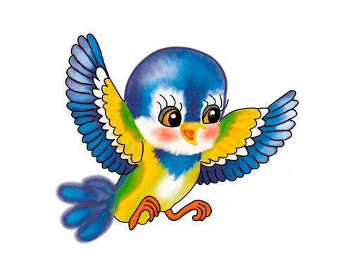
В конце лета многие птицы покидают свои родные места и летят зимовать на юг. Весной эти же птицы возвращаются не только в ту же страну, но часто даже в то же гнездо в том же доме! Как они находят дорогу?
Было проделано немало интересных экспериментов, чтобы найти ответ. Во время одного из них группу аистов забрали из своих гнезд незадолго до наступления времени осеннего перелета и перенесли на другое место. С этого нового места им пришлось лететь в другом направлении, чтобы достичь места своего зимовья. Но когда пришло время, они полетели в том же направлении, в котором они летали со своего старого места! Создается впечатление, что они обладают врожденным инстинктом, который подсказывает им, что надо лететь в определенном направлении, когда приближается зима.
Способность птиц находить дорогу домой не менее поразительна.
Если просто сказать, что домой их ведет инстинкт, то это не объясняет тайну. Как они находят дорогу? Нам известно, что молодые птицы не получают уроков географии от своих родителей, потому что родители зачастую сами совершают перелет впервые. А птицы, которые летят домой, часто летят по ночам, так что не могут увидеть ориентиры, которые бы им помогли. Некоторые птицы летят над водой, где вообще нет никаких ориентиров.
Одна из гипотез заключается в том, что птицы могут чувствовать магнитные поля, которые окружают Землю. Магнитные линии располагаются по направлению от северного магнитного полюса к южному. Возможно, именно эти линии и служат для птиц направляющими. Но эта теория не получила доказательств.
Наука фактически не имеет исчерпывающего объяснения тому, как птицы находят дорогу во время перелетов или как они разыскивают свои родные места! С перелетами птиц связан один любопытный исторический факт. Когда Колумб приближался к Американскому континенту, он увидел большие стаи птиц, направлявшиеся к юго-западу. Это означало, что земля где-то поблизости, и он изменил курс и направился в юго-западном направлении, куда полетели птицы. И поэтому он высадился на Багамских островах, вместо того чтобы оказаться на берегу Флориды!

Slide 5
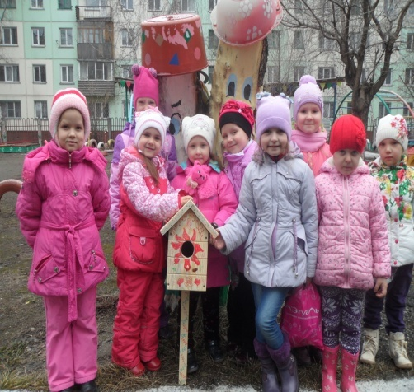
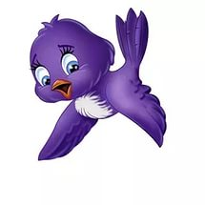
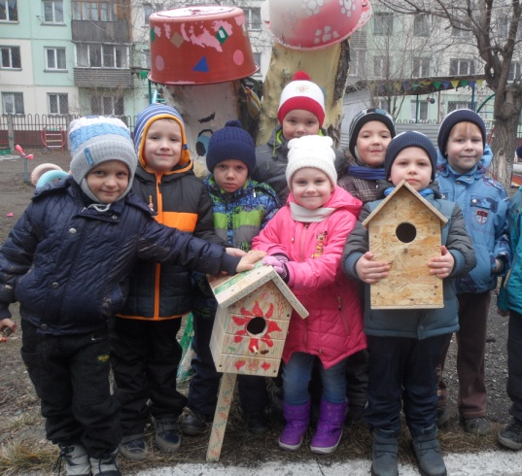
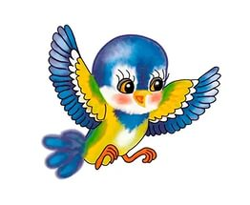
Птичьи права на недвижимость
ПЕРВОЕ АПРЕЛЯ – не только день розыгрыша и смеха. Во всем мире отмечают в этот день официальный праздник – День птиц.
Что это означает? Лишь одно – до прилета вестников остались считанные дни, и самое время как бы стремясь ускорить приход тепла. Нельзя однозначно сказать, действительно ли повышается температура готовить домики, в которых птицы смогут свить себе уютные гнездышки.
Впрочем, некоторые начинают устанавливать птичьи домики еще в феврале – марте, на улице, но то, что от такого проявления заботы о птицах теплеет на душе, - это точно.
Фантазия «птичьих» архитекторов поистине безгранична. Одни сооружают скворечники в виде бочонка с гроздьями винограда или китайской погоды, другие - в форме шалаша или отеля. И оформляют их тоже каждый по своему вкусу. И это замечательно: главное, чтобы птицам был где жить!

Slide 6
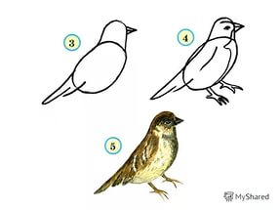
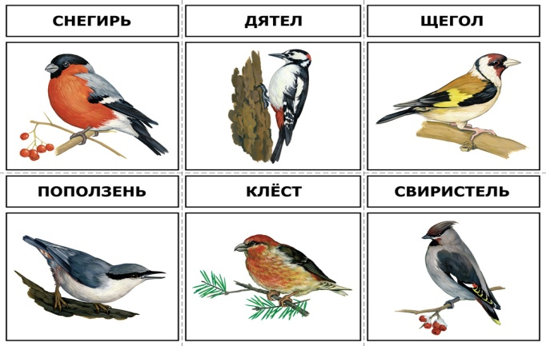
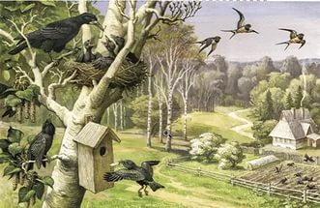
Игра «Назови птенцов»
Предлагаются картинки с изображением разных птиц, нужно назвать птицу, одного детеныша этой птицы и нескольких детенышей.
Утка – утенок – утята.
Гусь – гусенок – гусята.
Грач – грачонок – грачата.
Аист – аистенок – аистята.
Кукушка – кукушонок – кукушата.
Лебедь – лебеденок – лебедята.
Скворец – скворчонок – скворчата.
Схема рисования птицы
Игра « Кто, чем питается?»
Cоставь рассказ по картинке»
«Узнай птицу по силуэту»

Slide 7
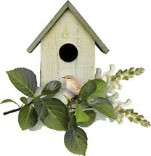
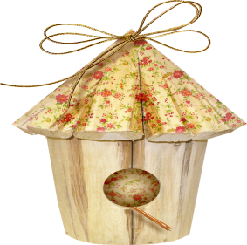
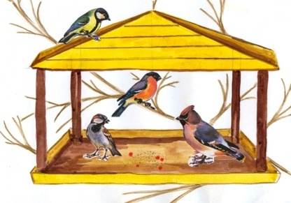
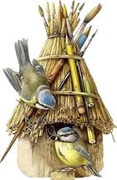
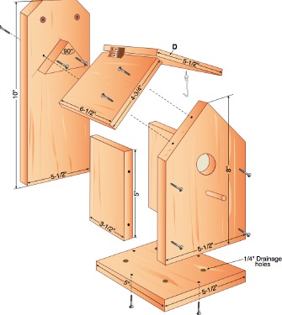
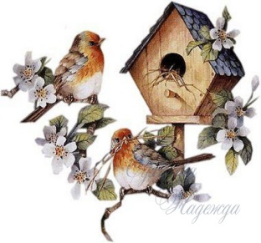
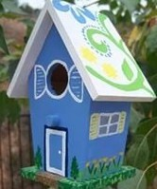
3 страница. «Уроки для родителей»
Поможем пернатым.
Ищем квартиру.
С читается, что изготовления искусственных гнездований – дело ненужное и забытое. Думаем, что если предложить смастерить несколько скворечников, ВАМ, наши уважаемые папы, то вы встретите это предложение с энтузиазмом.
При поделки гнездовий необходимо учитывать следующее:
а) искусственные гнездовья изготавливаются из сухого лесоматериала;
б) гнездовья делаются только из досок, но не из фанеры;
в) доски изнутри не выстругиваются;
г) гнездовья должны быть без украшений и щелей;
д) не красить скворечник в яркий цвет.
Домики - особняки

Slide 8
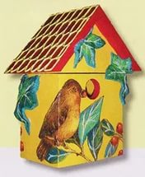
« Это интересно, это любопытно»
Кто изобрел скворечник?
Первые массовые попытки человека соорудить и предоставить птицам жилье были предприняты в позапрошлом тысячелетии в Индии. Индусы издавна славились гуманным отношением ко всем животным. А индийскому скворцу майне и сейчас развешивают для гнезд сухие бутылочные тыквы.
В Европе независимо от индусов первыми научились привлекать скворцов жители Нидерландов, подтверждение тому – некоторые полотна живописи, на которых изображены и скворечники, и птицы около них.
Есть и письменные подтверждения – изображения скворца и глиняного скворечника были обнаружены в старинном трактире «О птицах Олины», напечатанном в Риме в 1622 году. Фламандские скворечники были из обожженной глины, в форме кувшина, плоского с одной стороны. На этой плоской стенке имелось большое отверстие. С другой стороны - леток. Первое письменное упоминание о скворечнике в России встречается в книге для охотников.
Кстати, в старину скворечники были настоящими произведениями искусства: на отрезке бревна с полостью в центре вырезали фигуры людей, раскрашивали их, из досок сооружали подобные теремка с двускатной крышей, балконом, украшенным резьбой.
Сегодня этот славный русский обычай не забыт. Более того, придумано множество новых моделей скворечников. Синичников, г алочников, совятников и прочих птичьих гнездований, и их изобретение продолжается…. Попробуйте и вы!

Slide 9
2 страница« Фантазии природы»
Лесной календарь на каждый месяц.
Месяц пробуждения от спячки ( первый месяц весны) – с 21 марта по 20 апреля.
Месяц возращения пернатых на Родину ( второй месяц весны) – с 21 апреля по 20 мая
Месяц песен и плясок (третий месяц весны) – с 21 мая по 20 июня.
Месяц гнезд (первый месяц лета) – с 21 июня по 20 июля.
Месяц птенцов ( второй месяц лета) – с 21 июля по 20 августа
Месяц стай (третий месяц лета- - с 21 августа по 21 сентября.
Месяц прощания перелетных с Родиной ( первый месяц осени) – с 21 сентября по 20 октября.
Месяц полных кладовых (второй месяц осени) – с 21 октября по 20 ноября
Месяц зимних гостей (третий месяц осени) – с 21 ноября по 20 декабря.
Месяц первых белых троп (первый месяц зимы) – с 21 декабря по 20 января.
Месяц лютого голода ( второй месяц зимы) – с 21 января
по 20 февраля.
Месяц «Дотерпи до весны» (третий месяц зимы) –
С 21 февраля по 20 марта.

Slide 10
Каркающие слова
Подсказка: в каждом слове кроссворда есть буквосочетание «кар»
По горизонтали: 1. Бородатый враг Буратино.
2. Детская болезнь 3. Короткоствольная винтовка. 4. Он у Клары украл кораллы. 5. Дикий человек. 6. Озорник с пропеллером на спине. 7. Овощ со съедобными клубнями. 8. Место, где выпекают хлеб. 9. Пищевой продукт из высушенного теста.
10. Мужское имя. 11. Лечебное средство. 12. Маленькая речная рыба.
По вертикали: Работник библиотеки.
1
2
3
4
5
6
7
8
9
10
11
12

Slide 11
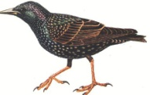
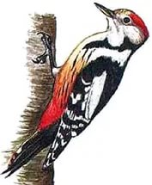
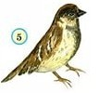
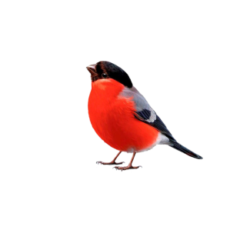
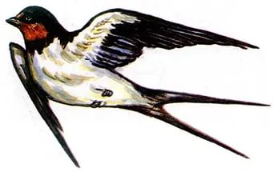
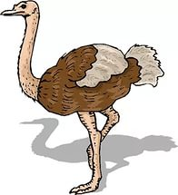
4страница «МАЛЫШОК»
Загадайте детям загадки.
Нам в хозяйстве помогает,
И охотно заселяет
Деревянный свой дворец
Темно – бронзовый
Озорной мальчишка
В сером армячишке
По дворам шныряет,
Крошки собирает
На ветках, украшенных
Снежной бахромой,
Яблоки румяные
Выросли зимой
Ребята запомните!
Не пугайте птиц, не разоряйте их гнезда, не уносите с собой птенцов.
Многие виды птиц за сутки съедают столько насекомых., сколько весит сам.
Дом – дупло еще с рассветом
Языкастый врач покинул.
Тук-тук-тук! Зимой и летом
Ели, сосны и осины
Лечит он своим пинцетом
Непоседа пестрая,
Птица длиннохвостая,
Птица говорливая,
Самая болтливая.
Спереди - шильце,
Сзади - вильце,
Сверху - черное суконце,
Снизу - белое полотенце.
И петь не поет,
И летать не летает...
За что же тогда
Его птицей считают?

